Slide 1
Gefährdungsbeurteilung im Bereich psychosoziale Faktoren am Arbeitsplatz
Ergebnisvorstellung der COPOSQ-Befragung
Tragen Sie hier den Namen Ihrer Schule ein
Notes:
Ein wichtiger Schritt im Rahmen der Umsetzung der Gefährdungsbeurteilung im Bereich psychosoziale Faktoren am Arbeitsplatz ist die Kommunikation der Ergebnisse im Kollegium. Diese Präsentationsvorlage können Sie nutzen, um z.B. im Rahmen einer Lehrkräftekonferenz Ihre Schulergebnisse (objektiv/ transparent/ wertschätzend) vorzustellen.
Grundsätzliche Informationen zum Umgang mit den Ergebnissen finden Sie u.a. im „Informationsschreiben 3“ (= Schulmail vom 20.01.21). Der „Leitfaden zur Umsetzung der Gefährdungsbeurteilung im Bereich psychosoziale Faktoren am Arbeitsplatz“ kann Ihnen ebenfalls Ansatzpunkte für die Vorgehensweise an Ihrer Schule geben.
Alle Informationen der Bezirksregierung Münster zu COPSOQ finden Sie hier (inkl. aller Informationsschreiben):
https://www.bezreg-muenster.de/de/schule_und_bildung/gesundheit_krisenmanagement_an_schulen/COPSOQ/index.html
Weiterführende Informationen der Bezirksregierung Münster zum Arbeitsschutz an Schulen finden Sie hier:
https://www.bezreg-muenster.de/de/schule_und_bildung/gesundheit_krisenmanagement_an_schulen/Arbeitsschutz_an_Schulen/index.html

Slide 2
Agenda
Organisatorisches
Grundlegendes
Auswertungsbeispiel
Unser Schulergebnis
Ausblick auf nächste Schritte
Notes:
Passen Sie die Themen der Agenda nach Ihren Bedürfnissen an.

Slide 3
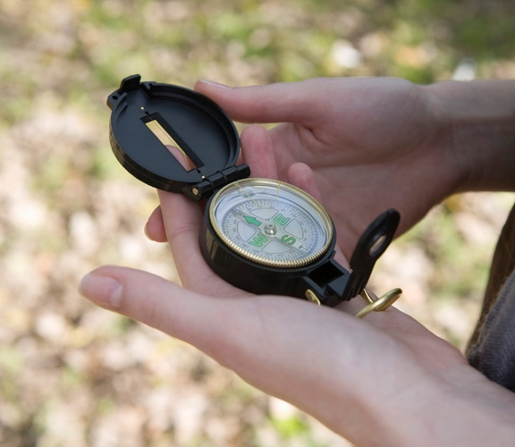
Bitte Foto überprüfen und ggf. ersetzen, wenn das Motiv nicht passend erscheint
Grundlegendes

Slide 4
COPSOQ – Eckdaten zur Befragung
Zeitraum
Tragen Sie hier die Anzahl Lehrkräfte Ihrer Schule ein
02.11.-18.12.2020
Eingeladene
Lehrkräfte
Tragen Sie hier die Anzahl der Teilnehmenden ein
Befragung
Teilnehmende
xy %
Tragen Sie links im Feld die Teilnehmerquote ein
Online
Teilnahmequote
Notes:
Passen Sie die Felder an (gelbe Markierung). Die Angaben hierfür finden Sie in Ihrem Schulbericht unter dem Punkt „III. Ergebnisse Lehrkräfte an Ihrer Schule“.

Slide 5
COPSOQ – Skalen
Quelle: FFAW
Notes:
Der COPSOQ-Fragebogen umfasst ca. 150 Fragen. Genauere Details entnehmen Sie bitte dem Punkt „II. Inhalte des Fragebogens und Auswertungsmethode“ in Ihrem Schulbericht. Bitte nehmen Sie zur Ergebnissichtung den Fragebogen „Lehrkräfte NRW Runde 2“ inkl. Inhalte und Skalenzuordnung dazu. Diesen finden Sie auf dem Datenträger der FFAW.

Slide 6
Bitte Foto überprüfen und ggf. ersetzen, wenn das Motiv nicht passend erscheint
Auswertungsbeispiel
Notes:
Bitte sichten Sie vorab zu Ihrem eigenen Schulergebnis gemeinsam ein Auswertungsbeispiel (siehe nachfolgende Folien).

Slide 7
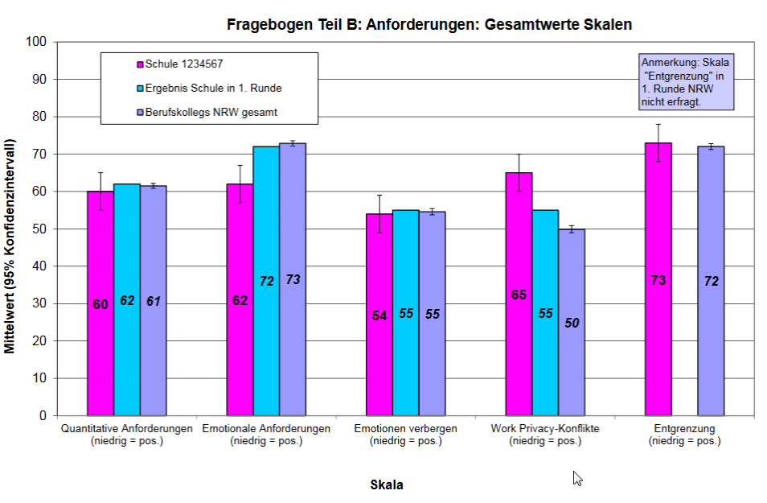
COPSOQ – Auswertungsbeispiel
Quelle: FFAW
Notes:
Hier sehen Sie ein Auswertungsbeispiel für die Skala „Anforderungen“: Quantitative Anforderungen, emotionale Anforderungen, Emotionen verbergen usw.
Der erste Balken ist das aktuelle Ergebnis der Beispielschule, der zweite Balken ist das Ergebnis der ersten Befragungsrunde, der dritte Balken ist das Ergebnis des eigenen Schultyps NRW gesamt.
Die schwarzen Zahlen in den Balken (z.B. „60“) sind Punktwerte. Sie stellen den Mittelwert dar. Teilweise sind niedrige Werte als positiv zu deuten, teilweise sind niedrige Werte als negativ zu deuten. Siehe hierzu die Angaben in den Klammern unterhalb der Balkendiagramme. Bitte „übersetzen“ Sie sich die Punktwerte. Mehr dazu in den Notizen der nächsten Folie.
Um sich anzunähern, wo Handlungsbedarfe (roter Pfeil) und Ressourcen (grüner Pfeil) vorliegen, vergleichen Sie jeweils Ihr aktuelles Schulergebnis (1. Balken) mit dem eigenen Schultyp NRW gesamt (3. Balken). Dort, wo kein Pfeil eingezeichnet ist, liegt die Schule im Durchschnitt. Rein statistisch gesehen, ergibt sich hier kein gesonderter Handlungsbedarf. Der rote und grüne Pfeil sind hier exemplarisch eingezeichnet. Diese sind NICHT in Ihrem Schulbericht zu finden. Es empfiehlt sich aber, diese eigenständig einzuzeichnen. Mehr dazu in den Notizen der nächsten Folie.

Slide 8
Interpretation COPSOQ-Ergebnisse
Auswertungsempfehlung zu den Skalen
Skalen und Mittelwerte interpretieren
Zuordnung Zahlenwert (0, 25, 50, 75, 100) zu entsprechender Antwort
Auswertungsparameter
Ab 3 Punkte positiver Abweichung = positives Ergebnis, kein Handlungsbedarf
+ - 2 Punkte = durchschnittliches Ergebnis, kein Handlungsbedarf
3 – 6 Punkte negativer Abweichung = Mittlerer Handlungsbedarf
Ab 7 Punkte negativer Abweichung = Hoher Handlungsbedarf
Notes:
Bzgl. Skalen und Mittelwerte interpretieren -> Interpretation der Punktwerte in Ihren Balkendiagrammen:
Bitte nehmen Sie an dieser Stelle den Fragebogen zur Hand. Anhand der Gesamtübersicht können Sie nachschauen, welche Fragen sich zu welcher Skala
zuordnen lassen und welche Antwortmöglichkeiten es gegeben hat. Jede Antwortmöglichkeit der 5-stufigen-Skala steht für einen Punktwert (z.B. immer =
100, oft = 75, manchmal = 50 usw.) Aus den Antworten Ihres Kollegiums ist für jede Skala so der Mittelwert berechnet worden. Es handelt sich somit um
Punktwerte, KEINE Prozentwerte.
Bzgl. Auswertungsparameter:
In den Notizen der vorherigen Folie ist bereits beschrieben, dass Sie Ihren individuellen Handlungsbedarf aus dem Vergleich der Mittelwerte ableiten
können. Die Darstellung der Auswertungsparameter auf dieser Folie gibt Ihnen Zahlenwerte zur Orientierung.

Slide 9
Unser Schulergebnis
Notes:
Auf den nächsten Folien haben Sie Platz, um Ihre eigenen Ergebnisse einzufügen.
Sollten Sie keinen eigenen Bericht erhalten haben, weil weniger als fünf Lehrkräfte teilgenommen haben, stellen Sie nachfolgend bitte die allgemeinen Ergebnisse vor. Diese Diskussion können Sie mit Ihrem Kollegium nutzen, um auf Basis der allgemeinen Ergebnisse trotzdem individuelle Handlungsschwerpunkte festzulegen.
Diese Vorgehensweise bietet sich auch an, wenn Ihre Teilnahmequote Ihrer Einschätzung nach höher hätte ausfallen können.

Slide 10
GEMEINSAM auf die Ergebnisse schauen, um dann zusammen Lösungen zu entwickeln!
KULTUR LÄSST SICH NUR GEMEINSAM GESTALTEN!!!

Slide 11
Ergebnisse
Notes:
Fügen Sie auf den nachfolgenden Folien Ihr Schulergebnis ein, d.h. die Grafiken aus Teil 2 Ihres Schulberichts (siehe auch die Excel-Datei auf dem Datenträger der FFAW).
Markieren Sie Ihre Handlungsbedarfe und Ressourcen (siehe Auswertungsbeispiel).
Es empfiehlt sich bei der Vorstellung der Ergebnisse den Fragebogen zur Hand zu haben, um ggf. die jeweils dazu gehörigen Fragen vorlesen zu können. Dies hilft erfahrungsgemäß beim Verstehen der Ergebnisse.

Slide 12
Ergebnisse
Notes:
Fügen Sie bei Bedarf weitere Folien ein.

Slide 13
Übersicht Ressourcen & (hohe) Handlungsbedarfe
Überblick Gesamtskalen
Ressourcen
Hoher Handlungsbedarf
Notes:
Tragen Sie hier Ihre Ressourcen und Ihren Handlungsbedarf ein (vgl. Auswertungsbeispiel roter/grüner Pfeil).
Eventuell bietet es sich hier an, den hohen Handlungsbedarf gemeinsam mit dem Kollegium in eine Rangfolge zu bringen, d.h. zu priorisieren mit welchen Themen Sie in der weiteren Bearbeitung beginnen.

Slide 14
Bitte Foto überprüfen und ggf. ersetzen, wenn das Motiv nicht passend erscheint
Ausblick auf nächste Schritte
Notes:
Hier ein kurzer Ausblick auf nächste Schritte in der Umsetzung der Gefährdungsbeurteilung im Bereich psychosoziale Faktoren am Arbeitsplatz. Bitte nehmen Sie hierzu den gleichnamigen Leitfaden zur Hand.

Slide 15
Wie geht es weiter?
Ausblick auf nächste Schritte
Handlungsbedarfe ermitteln/ Interpretation der Ergebnisse
Ableitung konkreter Maßnahmen
Vorstellung der Maßnahmen im Kollegium
Umsetzung der Maßnahmen
Wirksamkeits-prüfung
Notes:
Bitte beziehen Sie Ihren Lehrerrat, Ihre AfG und Ihr Kollegium mit ein. Nutzen Sie das Formular „Maßnahmendokumentation“ für die prozessbegleitende Dokumentation der einzelnen Schritte.

Slide 16
Ansprechpartnerin B.A.D GmbH
Caroline Rögels
E-Mail: caroline.roegels@bad-gmbh.de
Telefon: 0211-86321271
Vielen Dank für Ihre Aufmerksamkeit

